Slide 1

一日一生

Slide 2
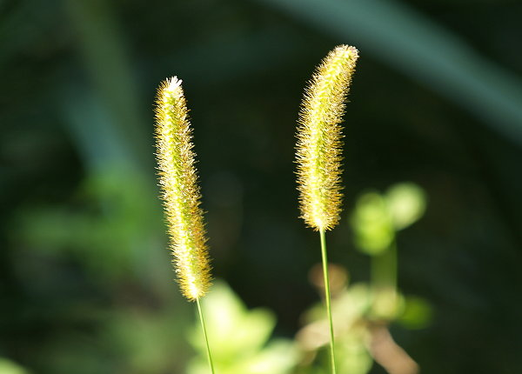
幾天前在家裡有線電視頻道「清涼音」正在播一場演講，看了以後獲益良多，迫不及待的想跟別人分享，講給老婆、同事們聽，大家也都覺得心有戚戚焉。

Slide 3
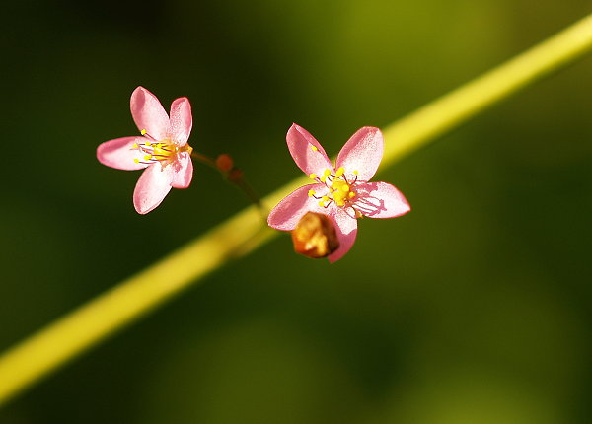
講題內容是最有效率的潛能開發。我是從中間看的，這位教授問現場觀眾三個非常好的問題，第一個問題是「你想要活到幾歲？」然後把答案寫下來。

Slide 4
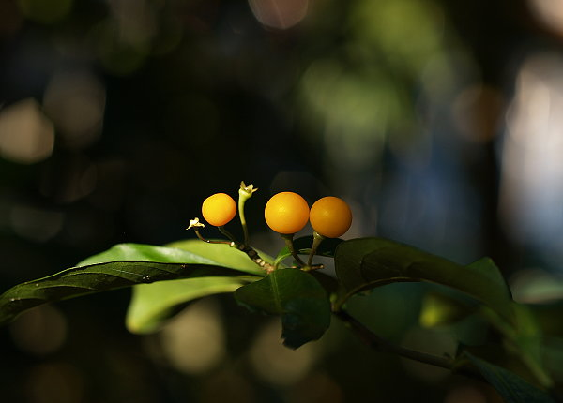
第二個問題是：「你現在幾歲？」，也把答案寫下來。然後把第一個答案減去第二個答案，這個數字就是你還有幾歲可以活。這雖是一個簡單的數學，
但是重點是他的問法。

Slide 5
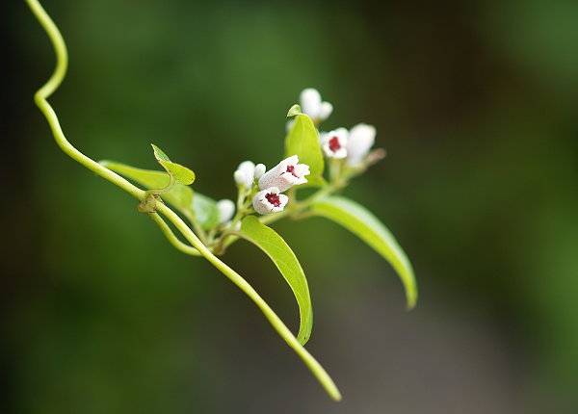
接著教授問，「還有六十年可以活的人舉 手」，現場有不少人舉手，「還有五十年可以活的人舉手？」，我心裡暗暗吃驚，因為照這種算法我只剩三十五年可活，跟現場的人比起來求生意志是最低的了。

Slide 6
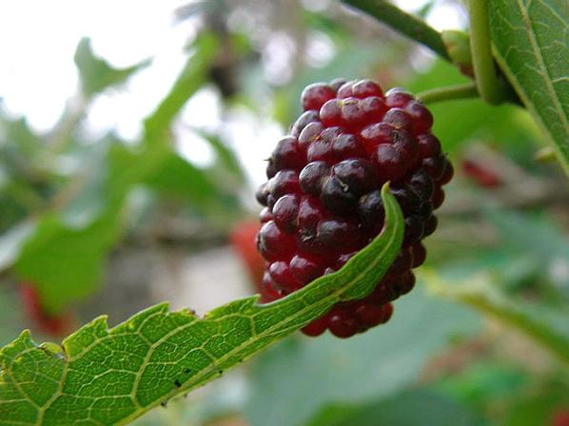
教授就這樣一路問下來，一直問到”只剩”十年可活時，現場只剩下一位先生了，教授笑笑的恭喜他：「你是第一名喔！」哇，這重點在於你自己的選擇。

Slide 7
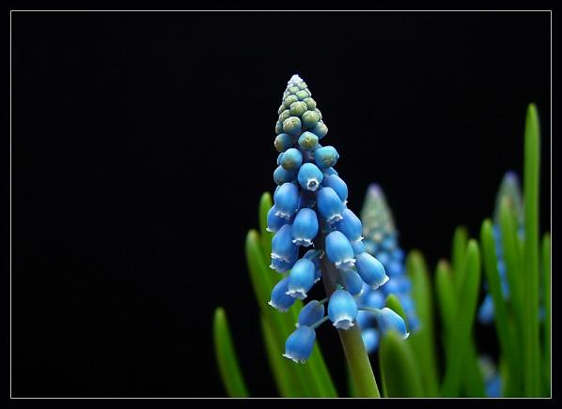
你如果”想要”活到一百歲，你該怎麼做？該該一大早起來做運動？該不該注重養生保健？

Slide 8
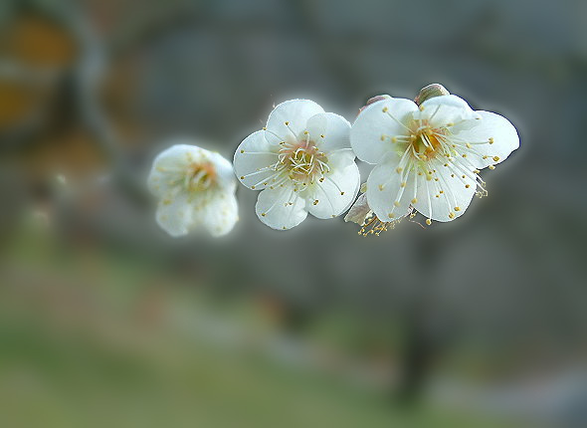
如果只剩十年可活你想怎麼活？還會這麼執著於這些身外之事嗎？還會亂發脾氣看不開心嗎？如果早知自己的死期，是否會改變自己的人生觀？大家都不願意老，但是歲月不饒人，時間還是無情的消逝。

Slide 9
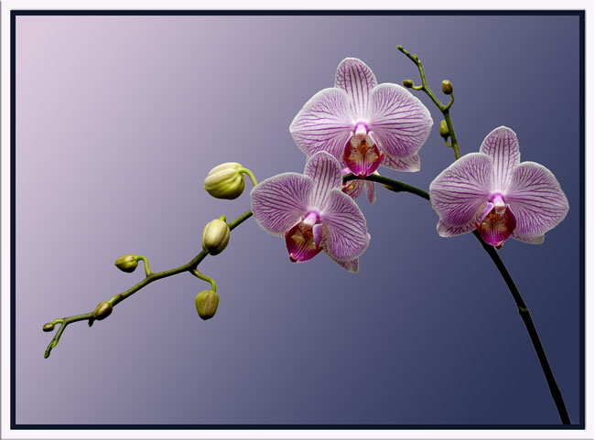
教授接著說，一般人的一生不外乎有三個階段，第一個階段是學習階段，第二個階段是工作階段，第三個階段是退休後享受人生階段。

Slide 10

他問現場的人想不想趕快退休？現場大家都迫不及待想趕快退休。教授又問，退休之後要做甚麼？

Slide 11
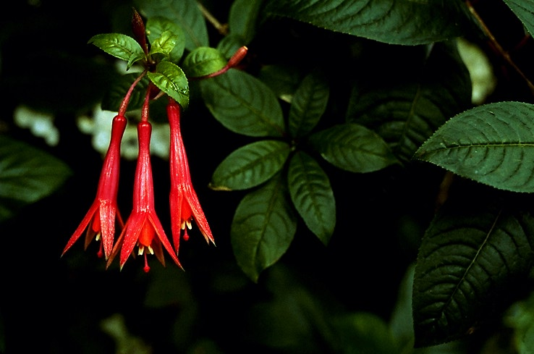
有人回答去旅行，環遊世界；也有人答說做義工、志工。教授提到，有很多人拼命賺錢，以為等到賺到幾千萬後退休後再來好好享受人生，結果一朝檢查出來得到不治之症，甚麼都沒有享受就不甘心的離開了。

Slide 12
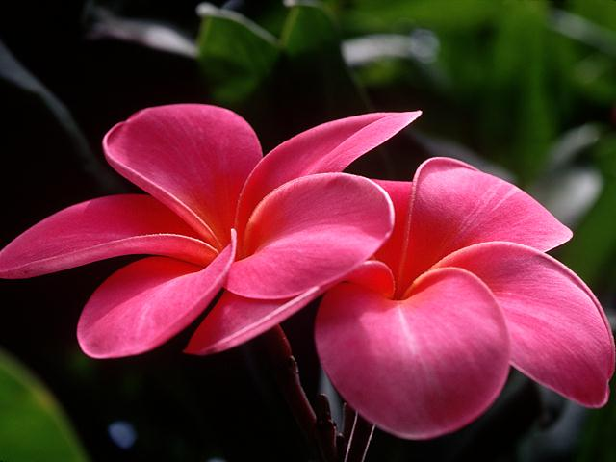
也有人退休後天天出國旅行，玩了一陣子之後又覺得人生失去了目標，好像一直玩樂也欠缺一點甚麼。那麼應該要怎樣來面對人生呢？

Slide 13
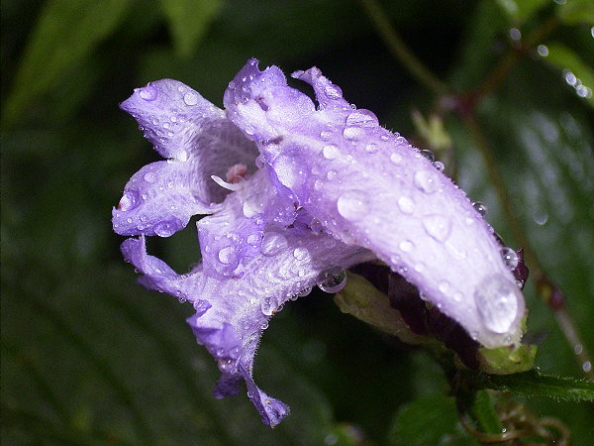
他提出了「一日一生」的觀念。

Slide 14
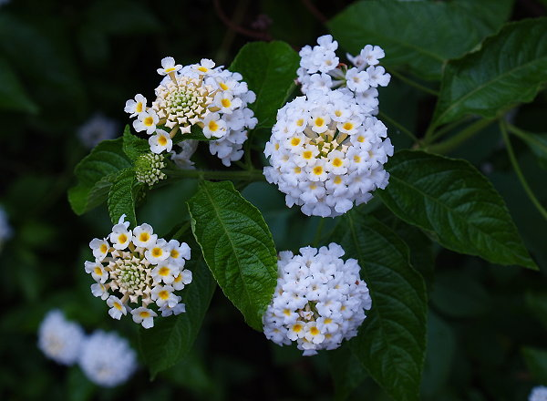
也就是每天都要學習，保持學習的動力；每天都要工作，維持生活的目標；每天都要享受人生，而不是等到退休之後才來享受人生。我聽到這裡，覺得很有道理。當一個人不想學習新的事務時，就是心態老化的開始。當工作已經熟練，沒有甚麼人生目標時工作就提不起勁。

Slide 15
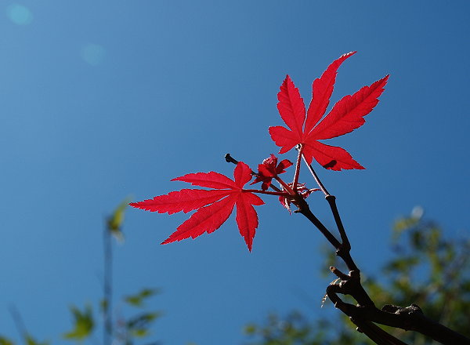
常常樂於學習新的事務，時時訂定一個小目
標，或者用某件工作或任務當作一個指標，激勵自己完成目標。我也從當天開始就來享受人生，做幾件自己最快樂的事，每天都享受人生，即使明天就走也沒有遺憾。

Slide 16
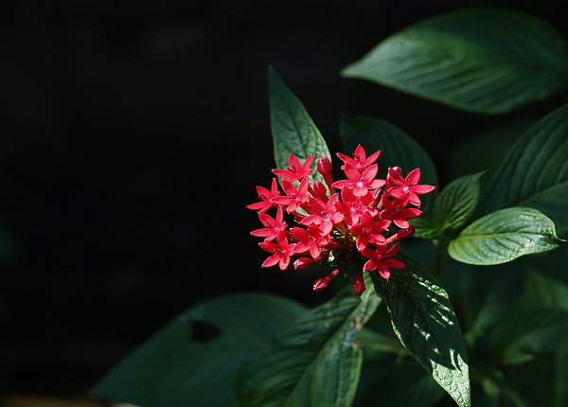
教授舉了一個例子，他的父親是小學校長退休，退休之後了無生趣，每天就是等死。他鼓勵他父親和母親來聽他兩天的演講活動，聽完之後他父親講了一句話，讓他和他母親感動到流眼淚。

Slide 17
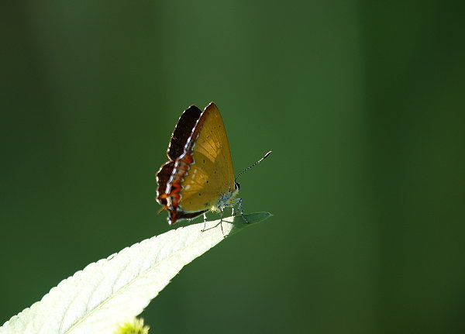
他他父親說：「我要活到一百歲。」接著問他母親說：「妳每天幾點起床？」因為他母親每天清晨五點半就起床做運動，而他父親則是睡到自醒，所以雖是一起生活了這多年卻完全不知枕邊人何時起床。

Slide 18
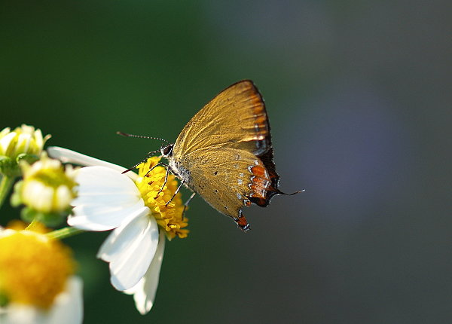
三句話則問他母親說「存款還有多少？」因為他父親從不管錢，薪水完全交由老婆處理。

Slide 19
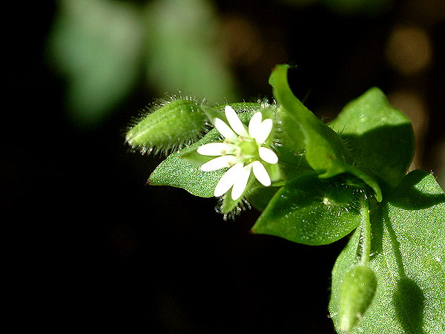
他父親決心開始為自己以後的三十年好好健康的活著，好好的享受人生。他母親很高興，幾十年嘮叨竟然比不上兒子的幾句話有效。

Slide 20
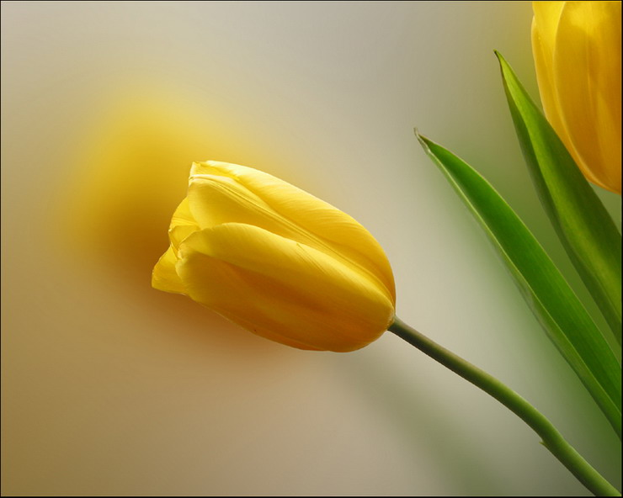
所以，朋友們，馬上行動吧，每天都要找時間給自己一些小快樂，好好享受人生，像我預定七月五日要和學校同事一起去登玉山，

Slide 21
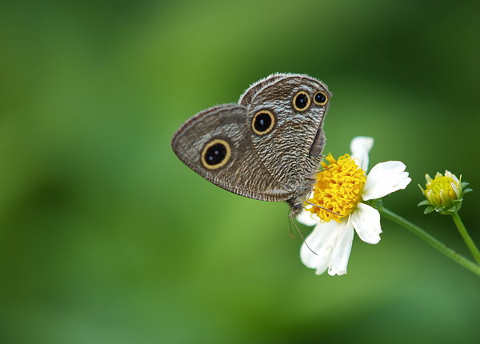
這些日子就開始游泳慢跑健身培養體力，我把這件事當成一個指標，督促我自己要維持最佳的體能狀態；

Slide 22
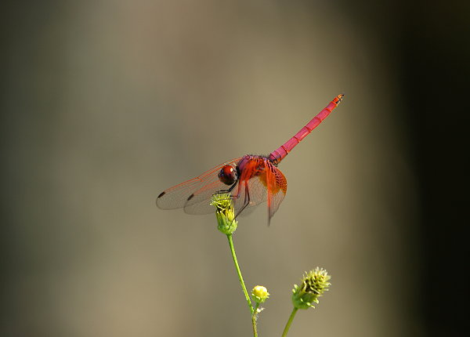
說實在的我蠻感謝這位提議要去登玉山的同事，因為我的生活作息改變了，讓我下定決心堅持運動，而這份挑戰讓平淡的生活多了一些期待。

